Slide 1
MATLAB 使用教學(11)
自 動 控 制
教授: 張 仁 宗 教授
助教: 蘇振山、吳 政 達、賴禹亨

Slide 2
目錄
前言
建立欲分析的訊號
對訊號進行傅立葉轉換
問題與討論
隨堂練習

Slide 3
前言
欲對一筆離散資料進行頻域分析時，快速傅立葉轉換(Fast Fourier Transform, FFT)是經常使用到的工具。在MATLAB中，也提供了這樣的功能；下面簡單的用一個例子來說明如何在MATLAB中使用FFT的工具。

Slide 4
Step 1: 建立欲分析的訊號(1)
在此範例中，以兩個相加弦波為做為測試的離散訊號y，其頻率分別為25 Hz與200 Hz，振幅分別為1.5與2.0。此離散訊號的取樣頻率為1 KHz、取樣點數為1000點。建立此訊號的程式如下：
Fs = 1000; % 取樣頻率
T =1/Fs; % 取樣間隔時間
L = 1000; % 訊號取樣點數
t = (0:L-1)*T; % 時間向量
y=1.5*sin(2*pi*25*t)+2.0*sin(2*pi*200*t) ;

Slide 5
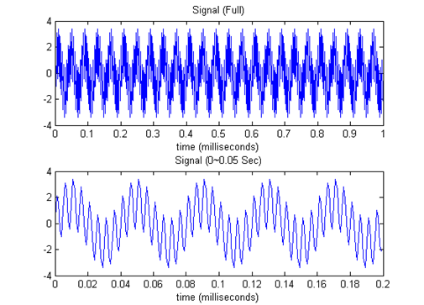
Step 1: 建立欲分析的訊號(2)

Slide 6
Step 2:對訊號進行傅立葉轉換(1)
Y=fft(y,L)/L; %對y進行FFT轉換得到Y
f=Fs*linspace(0,1,L); %建立頻譜圖中之頻率軸
subplot(2,1,1)
plot(f,abs(Y(1:L))) %繪出Y之振幅圖
title(‘Amplitude spectrum of y(t)’)
xlabel(‘Frequency(Hz)’)
ylabel(‘|Y(f)|’)

Slide 7
Step 2:對訊號進行傅立葉轉換(2)
對y進行快速傅立葉轉換後，其頻譜會從L/2處呈現對稱的形式，因此只需顯示0~500Hz的頻譜，而另一邊之振幅必須對稱於L/2疊合置前半段，如此一來即可顯示訊號中的頻率訊息。
subplot(2,1,2)
plot(f(1:L/2),2*abs(Y(1:L/2)))
title(‘Amplitude spectrum of y(t)’)
xlabel(‘Frequency(Hz)’)
ylabel(‘|Y(f)|’)

Slide 8
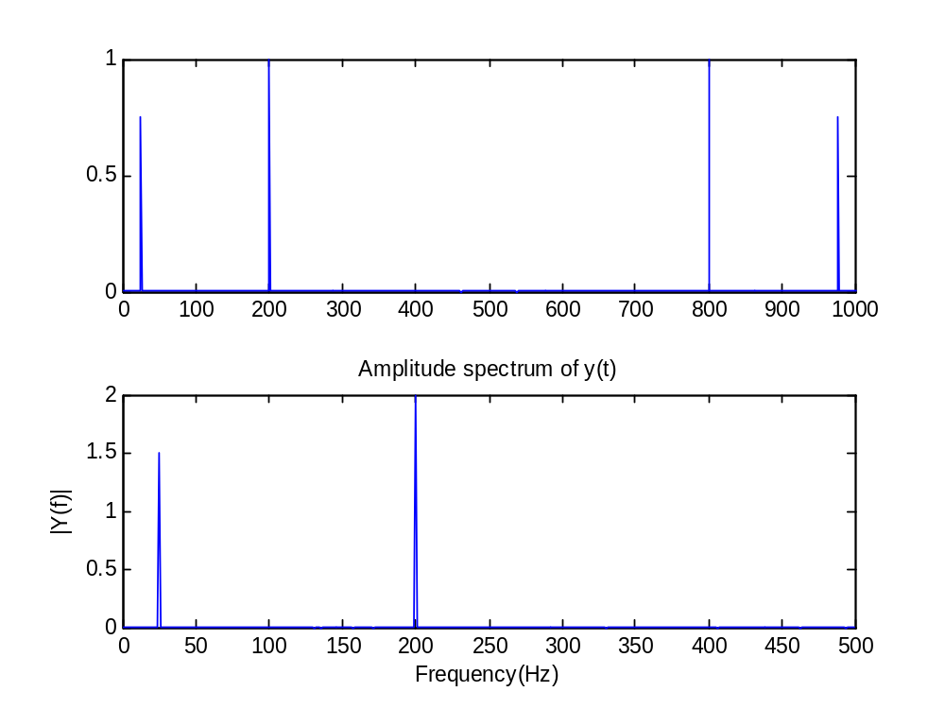
Step 2:對訊號進行傅立葉轉換(3)

Slide 9
問題與討論
從頻譜圖中，可以觀察到在25Hz與200Hz處，振幅分別為1.5以及2.0，與測試訊號帶有的弦波頻率以及強度相符。至於頻譜中相位的部分，直接顯示的結果並不可靠。
P.S. 利用快速傅立葉轉換求離散訊號的頻譜時，能夠分析的最高頻率為取樣頻率/2；超過此頻率，頻譜中將會產生重疊 (aliasing)現象，造成判讀的困難。
參考資料： MATLAB Help、維基百科。

Slide 10
隨堂練習
試求出y之頻譜，其中:
t=0:0.01:10;
f₁=2*pi*50;
f₂=2*pi*100;
y=10+10sin(f₁t)+15sin(f₂t)

Slide 11

謝謝各位同學
光機電實驗室12F 研究室91C09 分機:62262

